Slide 1
Анализ оттока клиентов и стратегия удержания 2026–2029
Ким Кирилл

Slide 2
как работает бизнес?
Бизнес работает по подписочной модели: клиенты платят ежемесячную абонентскую плату (ARPU), а общая выручка формирует на счёт длительности жизни клиента (LTV). Чем дольше клиент остаётся, тем больше он приносит деньги.
Доход = ARPU × время жизни клиента.

Slide 3
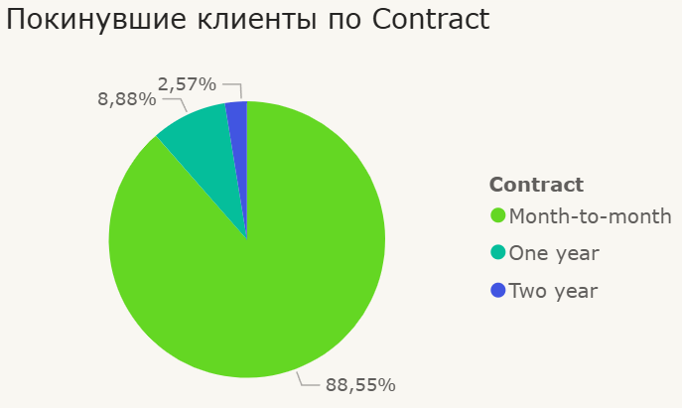
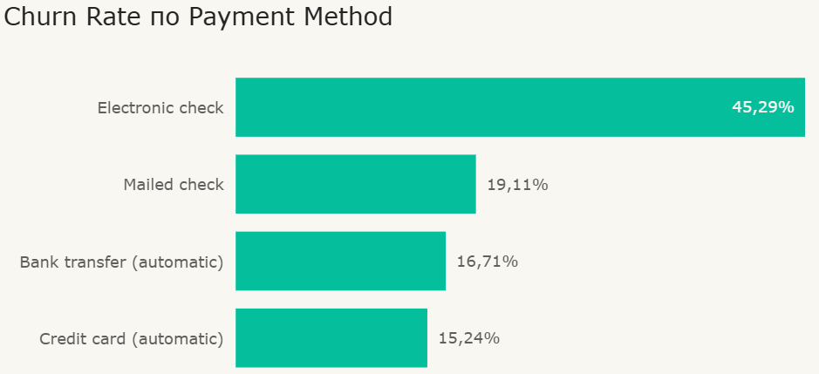
Текущая ситуация: ключевые метрики
Всего клиентов: 7043
Покинувших клиентов: 1869
Коэффициент оттока клиентов (Churn Rate): 26,54%
Средний чек (ARPU): $61,27
Общая прибыль от одного клиента (LTV): $230,87
Вывод: 88,55% ушедших клиентов — на помесячных контрактах. 45,29% ушедших платили через Electronic check. Клиенты уходят быстро, не успев получить ценность. Надо фокусироваться на адаптацию в первый месяц, перевод на годовые контракты и смену способа оплаты.

Slide 4
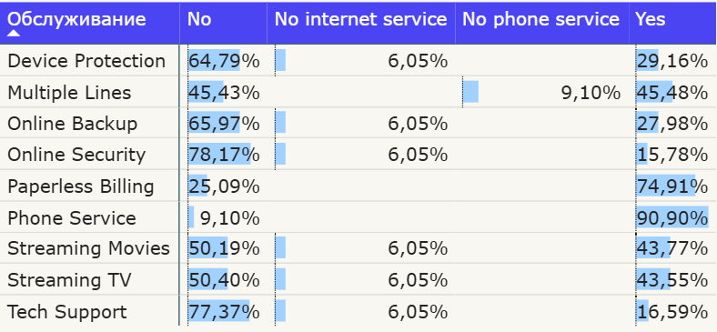
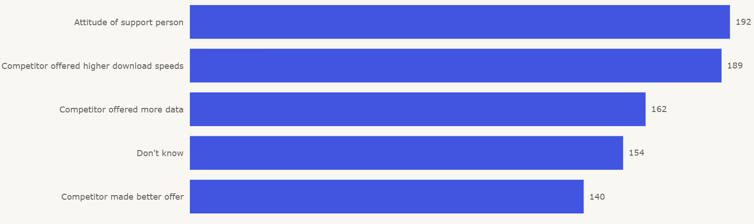
Ключевые проблемы и точки роста
Проблемы
Точки роста
Высокий churn (26,54%), особенно среди клиентов с помесячным контрактом (88,55%).
45,29% ушедших платили через Electronic Check.
Основная причина ухода: конкуренты.
Клиенты без Online Security уходят в 3 раза чаще.
Запустить акцию «Скидка 15% при переходе с помесячного на годовой тариф».
Акция «Кэшбек 5% на счёт при подключении автоплатежа с карты».
Бесплатный месяц Online Security для новых клиентов Fiber optic с автопродлением.
Внедрить еженедельный мониторинг клиентов с Churn Score > 80.

Slide 5
Стратегия развития на 3 года
 | Год 1 | Год 2 | Год 3
Цель по Churn Rate | <22% | <18% | <14%
Действия | Изучить конкурентов, Акция на автоплатёж, Акция на услуги | Скидку на годовой контракт | Провести A/B-тестирование всех акций удержания
Результат | Сохранить выручку | Вырастить LTV | Стать лидером по всем штатам
Снижение churn на 5% даст больший эффект, чем рост привлечения на 20%, потому что удержание увеличивает LTV и снижает необходимость в постоянных затратах на новых клиентов.
Скидки — только для клиентов с высоким риском churn.
Использовать Upsell сервис, потому что это одновременно: увеличивает ARPU, снижает churn, даёт двойной эффект на прибыль.

Slide 6
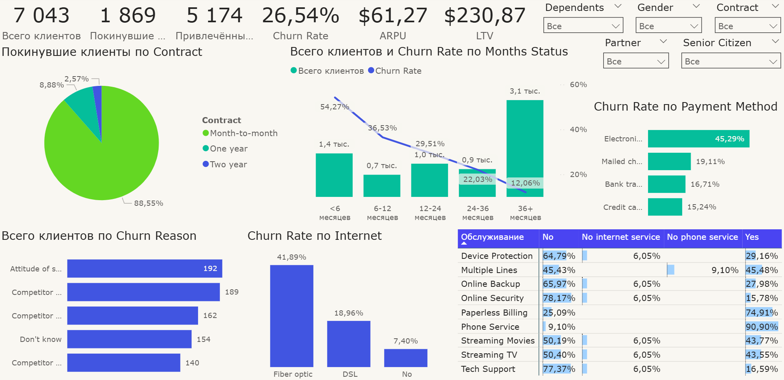
Дашборд

